Slide 1
数值计算
主讲：周尚波
shbzhou@cqu.edu.cn
13132399578

Slide 2
课程介绍
选修课：计算机各专业学生学习的一门专业选修课程
基础学科：研究利用计算机工具以实现数值求解实际应用问题
应用：计算物理、计算力学、计算化学、计算生物学、计算经济学等各个领域。
本课程仅限介绍最常用的数学模型的最基本的数值分析方法。

Slide 3
内 容
第一章 绪论
第二章 非线性方程求根
第三章 函数插值与函数逼近
第四章 B样条曲线
第五章 数值积分
第六章 线性代数方程组的解法
第七章 线性规划
第八章 常微分方程数值解

Slide 4
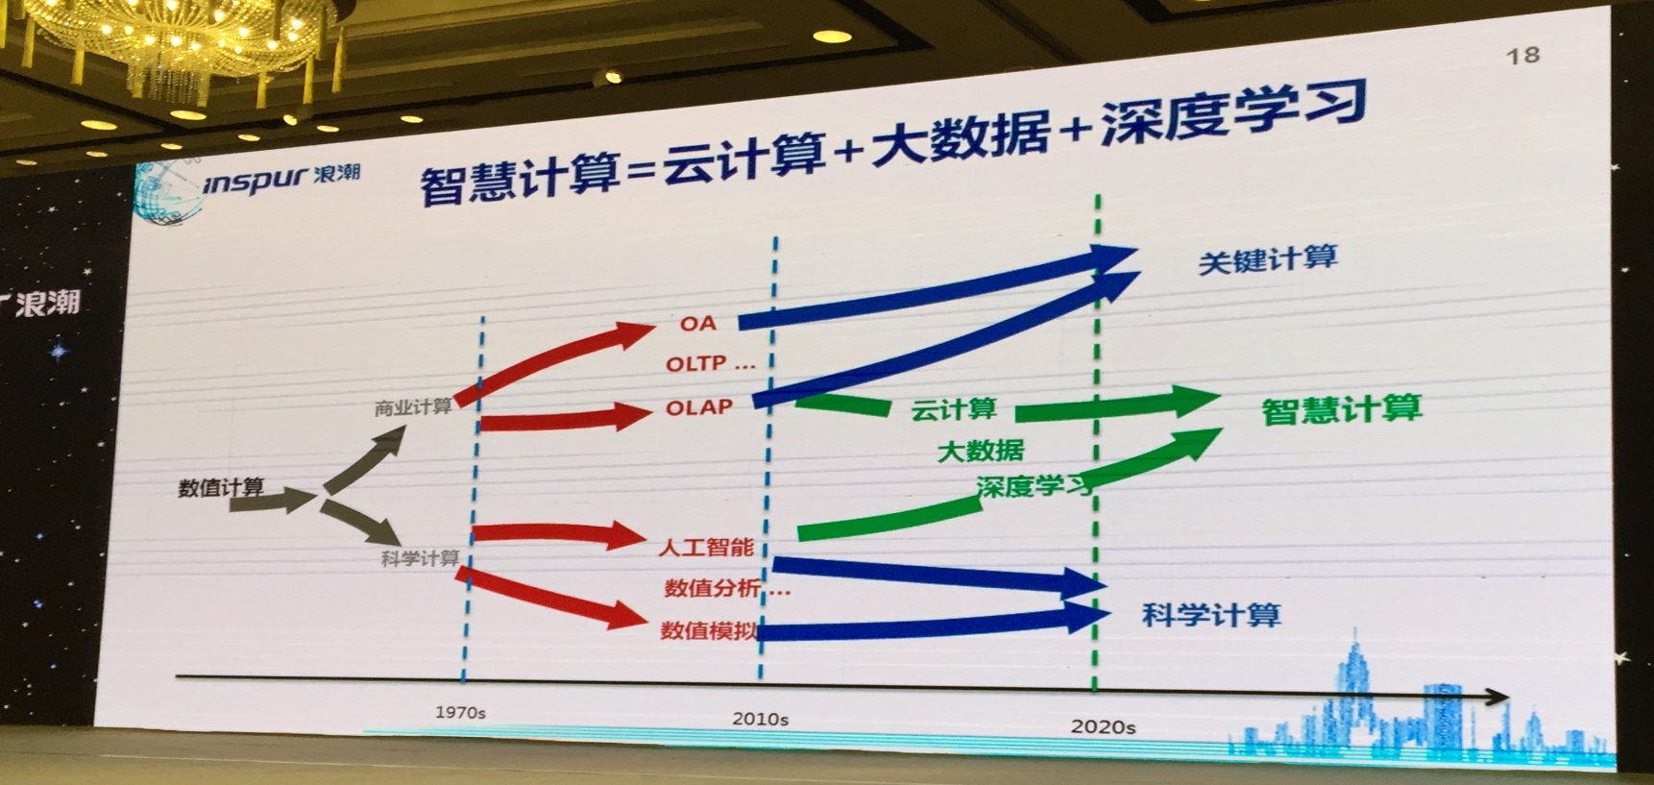
学习目的、要求
通过本课程的学习，要求学生掌握数值计算的基本思想、算法与分析方法，为学生进一步开展相关领域的学习和科研打下良好的基础。

Slide 5
内 容
第一章 绪论
第二章 非线性方程求根
第三章 函数插值与函数逼近
第四章 B样条曲线
第五章 数值积分
第六章 线性代数方程组的解法
第七章 线性规划
第八章 常微分方程数值解

Slide 6
考核
成绩构成：
总成绩 = 作业及出勤(20%)
+期中测验(20%)
+ 期末考试(60%)

Slide 7
使用教材：
数值计算方法（第二版）
刘萍 编
人民邮电出版社，2007
参考文献：
[1] 喻文健编著，数值分析与算法，清华大学， 2012
[2] John H.Mathews, 数值分析（英文版，Numerical Mothods Using MATLAB）,电子工业出版社，2009
[3] 周煦编，计算机数值计算方法及程序设计，机械工业出版社，2004

Slide 8

END

